Slide 1


操作系统课程实验
Lab3：虚拟内存管理
Lec10 实验三 虚拟内存管理
清华大学计算机系

Slide 2
大 纲
■ 实验目标：虚存管理
■ 回顾历史：lab1和lab2
■ 了解当下：lab3
■ 处理流程，关键数据结构和功能
■ 页访问异常（Page Fault）
■ 页换入换出机制（Page Swap Mechanism）

Slide 3
实验目标:虚存管理
■ 本次实验是在实验一、二的基础上，
■ 借助于页表机制和中断异常处理机制

Slide 4
实验目标:虚存管理
■ 本次实验是在实验一、二的基础上，
■ 借助于页表机制和中断异常处理机制
■ 完成Page Fault异常处理和FIFO页替换算法的实现
■ 结合磁盘提供的缓存空间，从而能够支持虚存管理
■ 提供一个比实际物理内存空间“更大”的虚拟内存空间

Slide 5

回顾历史: lab1和lab2
■ Lab1
完成了保护模式和段机制的建立
完成了中断机制的建立
可以输出字符串

Slide 6
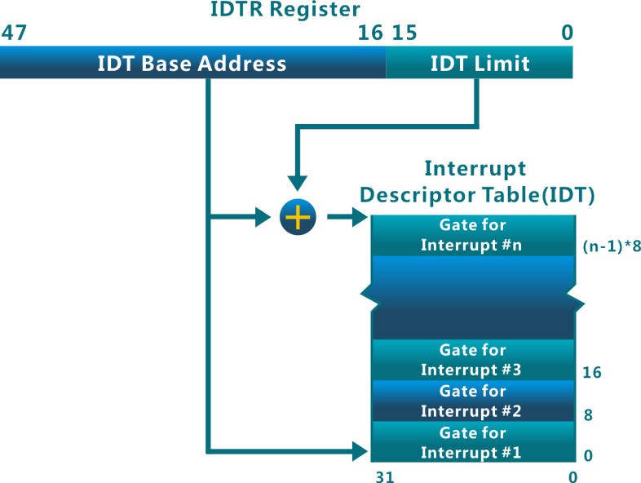
回顾历史: lab1和lab2

Slide 7
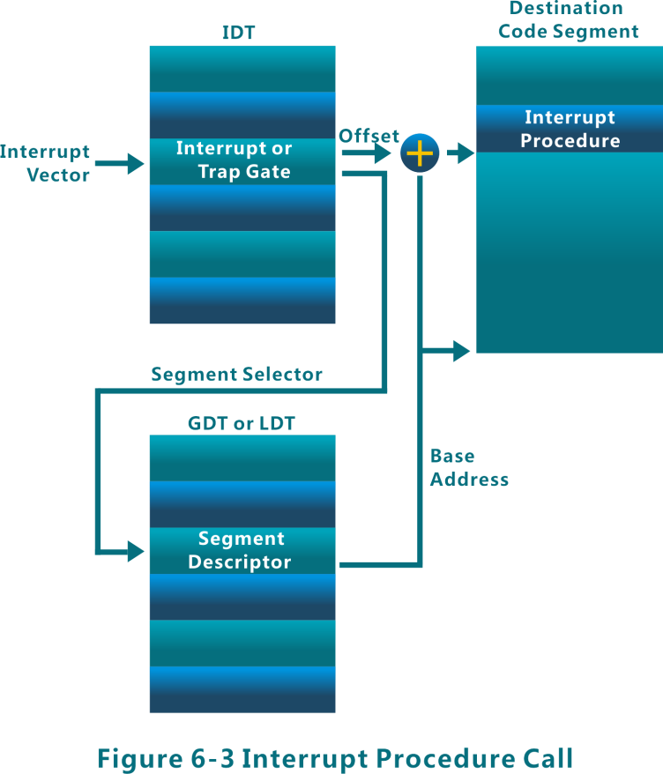
回顾历史: lab1和lab2

Slide 8
回顾历史: lab1和lab2
■ Lab2
查找了内存物理空间
建立了基于连续物理内存空间的动态内存分配与释放机制
完成了页机制的建立

Slide 9
回顾历史: lab1和lab2
31
30
29
28
27
26
25
24
23
22
21
20
19
18
17
16
15
14
13
12
11
10
9
8
7
6
5
4
3
2
1
0
PCD
1
Ignored
PW
T
Address of page directory
Ignored
CR3
Bits 31:22 of address
of 2MB page frame
Reserved
(must be 0)
PAT
PCD
U/S
R/W
PDE
4MB
page
Bits 39:32 of
address
Ignored
PW
T
2
G
1
D
A
1
Ign
PCD
U/S
R/W
PDE
page
table
Address of page table
Ignored
0
A
PW
T
1
PDE
not
present
Ignored
0
PAT
PCD
U/S
R/W
PTE
4KB
page
Address of 4KB page frame
Ignored
D
A
PW
T
1
G
PTE
not
present
Ignored
0
页目录表基址寄存器CR3 ，页目录结构以及页表结构

Slide 10
了解当下: lab3
■ Lab3 : 完成虚存管理
建立在lab1和lab2的基础之上
思考虚存管理总体框架
建立处理页访问错误的异常/中断服务例程
实现对硬盘swap分区的读写
完成页替换算法
基于上诉实现和对页表的处理，完成支持页替换的虚存管理

Slide 11
了解当下: lab3
虚存管理总体框架
完成初始化虚拟内存管理机制：IDE 硬盘读写，缺页异常处理
■

Slide 12
了解当下: lab3
虚存管理总体框架
完成初始化虚拟内存管理机制：IDE 硬盘读写，缺页异常处理
设置虚拟页空间和物理页帧空间，表述不在物理内存中的“合法”虚拟页
■

Slide 13
了解当下: lab3
虚存管理总体框架
完成初始化虚拟内存管理机制：IDE 硬盘读写，缺页异常处理
设置虚拟页空间和物理页帧空间，表述不在物理内存中的“合法”虚拟页
完善建立页表映射、页访问异常处理操作等函数实现
■

Slide 14
了解当下: lab3
虚存管理总体框架
完成初始化虚拟内存管理机制：IDE 硬盘读写，缺页异常处理
设置虚拟页空间和物理页帧空间，表述不在物理内存中的“合法”虚拟页
完善建立页表映射、页访问异常处理操作等函数实现
执行访存测试，查看建立的页表项是否能够正确完成虚实地址映射
■

Slide 15
了解当下: lab3
虚存管理总体框架
完成初始化虚拟内存管理机制：IDE 硬盘读写，缺页异常处理
设置虚拟页空间和物理页帧空间，表述不在物理内存中的“合法”虚拟页
完善建立页表映射、页访问异常处理操作等函数实现
执行访存测试，查看建立的页表项是否能够正确完成虚实地址映射
执行访存测试，查看是否正确描述了虚拟内存页在物理内存中还是在硬盘上
■

Slide 16
了解当下: lab3
虚存管理总体框架
完成初始化虚拟内存管理机制：IDE 硬盘读写，缺页异常处理
设置虚拟页空间和物理页帧空间，表述不在物理内存中的“合法”虚拟页
完善建立页表映射、页访问异常处理操作等函数实现
执行访存测试，查看建立的页表项是否能够正确完成虚实地址映射
执行访存测试，查看是否正确描述了虚拟内存页在物理内存中还是在硬盘上
执行访存测试，查看是否能够正确把虚拟内存页在物理内存和硬盘之间进行传递
■

Slide 17
了解当下: lab3
虚存管理总体框架
完成初始化虚拟内存管理机制：IDE 硬盘读写，缺页异常处理
设置虚拟页空间和物理页帧空间，表述不在物理内存中的“合法”虚拟页
完善建立页表映射、页访问异常处理操作等函数实现
执行访存测试，查看建立的页表项是否能够正确完成虚实地址映射
执行访存测试，查看是否正确描述了虚拟内存页在物理内存中还是在硬盘上
执行访存测试，查看是否能够正确把虚拟内存页在物理内存和硬盘之间进行传递
执行访存测试，查看是否正确实现了页面替换算法等
■

Slide 18
处理流程，关键数据结构和功能
■ 虚拟内存管理初始化前 (\kern\init\init.c)
pmm_init().
pic_init(),
idt_init().
lab2
lab1
lab1

Slide 19
处理流程，关键数据结构和功能
■ 虚拟内存管理初始化 (\kern\init\init.c)
vmm_init()、ide_init() and swap_init()
Init virtual memory
management
vmm_init()
lab3-1
Init ide device
ide_init()
lab3-2
Init swap
swap_init()

Slide 20
处理流程，关键数据结构和功能
■ 虚拟内存管理初始化 (\kern\mm\vmm.c)
vmm_init()
\kern\init\init.c
vmm_init()
\kern\mm\vmm.c
check_vma_struct()
check_vmm()
\kern\mm\vmm.c
check_pgfault()

Slide 21

处理流程，关键数据结构和功能
■ 关键数据结构 (\kern\mm\vmm.h)
虚拟内存空间
struct vma_struct {
// the set of vma using the same PDT
struct mm_struct *vm_mm;
uintptr_t vm_start; // start addr of vma
uintptr_t vm_end; // end addr of vma
uint32_t vm_flags; // flags of vma
// linear list link which sorted by start addr
// of vma
list_entry_t list_link;
};
“合法”的虚拟页
page in vma 1
page in vma 1
page in vma 2
page in vma 2
page in vma 2

Slide 22
处理流程，关键数据结构和功能
mm_struct
■ 关键数据结构 (\kern\mm\vmm.h)
mmap_struct
struct mm_struct {
// linear list link which sorted by
// start addr of vma
list_entry_t mmap_list;
// current accessed vma, used for
// speed purpose
struct vma_struct *mmap_cache;
pde_t *pgdir; // the PDT of these vma
int map_count; // the count of these vma
void *sm_priv; // the private data for swap manager
};
prev
next
vma_struct 1
vm_mm
list_link
prev
next
vma_struct 2
vm_mm
list_link
prev
next

Slide 23

处理流程，关键数据结构和功能
■ 关键数据结构 (\kern\mm\vmm.h)
虚拟内存空间
物理内存空间
mm_struct
二级页表结构
物理页帧
mmap_struct
“合法”的虚拟页
prev
next
物理页帧
page in vma 1
vma_struct 1
vm_mm
page in vma 1
物理页帧
list_link
prev
next
空闲物理页帧
vma_struct 2
page in vma 2
vm_mm
物理页帧
page in vma 2
list_link
prev
next
page in vma 2

Slide 24
页访问异常
31
4 3 2 1 0
Reserved
I
/D
RS
VD
W/R
U
/S
P
P
0 The fault was caused by a non-present page.
1 The fault was caused by a page-level protection violation.
W/R
0 The access causing the fault was a read.
1 The access causing the fault was a write.
The CR2 register contains the 32-bit linear address that caused the fault.
U/S
0 A supervisor-mode access caused the fault.
1 A user-mode access caused the fault.
RSVD
0 The fault was not caused by reserved bit violation.
1 The fault was caused by a reserved bit set to 1 in some
paging-structure entry. When PSE/PAE flags in CR4 are set to 1.
I/D
0 The fault was not caused by an instruction fetch.
1 The fault was caused by an instruction fetch.
Figure 4 – 12. Page-Fault Error Code

Slide 25
页访问异常
vectors.S:
vector14
find＿vma
get＿pte
trapentry.S
_alltraps
swapfs ＿read
swap＿in
trap
trap＿dispatch
pgfault ＿handler
do＿pgfault
page_ref＿inc
\kern\trap\trap.c
page＿insert
pgdir＿alloc＿page
Page＿remove ＿pte
swap＿map＿swappable
page＿ref

Slide 26
页换入换出机制
■
需要考虑的问题
应该换出哪个页？
如何建立虚拟页和磁盘扇区的对应关系？
何时进行页换入和换出？
如何设计数据结构支持页替换算法？
怎样进行页换入和换出？

Slide 27
页换入换出机制
■
应该换出哪个页？
(\kern\mm\swap.c)
● Lab3: check_swap()
如何建立虚拟页和磁盘扇区的对应关系？
● PTE
swap_entry_t
offset
reserved
0
24 bits
7 bits
1 bits

Slide 28
页换入换出机制
■
页替换算法
FIFO: First In First Out (Lab3-2)
Clock
Enhanced Clock

Slide 29
页换入换出机制
■
何时进行页换入和换出？
换入（Swap in）: (kern\mm\swap.c)
check_swap() page fault do_pgfault()
换出（Swap out）
主动策略
被动策略 (ucore)

Slide 30
谢谢！

